Slide 1
Kromosom, Pembelahan Sel dan Penentuan Jenis Kelamin
Dr. Henny Saraswati, M.Biomed

Slide 2
KROMOSOM??

Slide 3
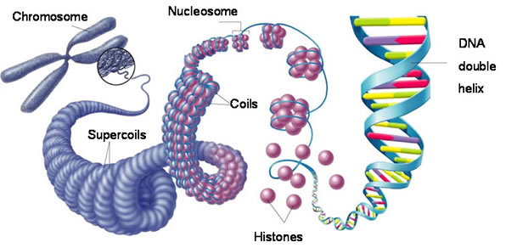
Kromosom adalah Kemasan DNA dan protein (histon) di dalam inti sel

Slide 4
Kromosom bisa dibagi menjadi 2 jenis
Kromosom tubuh (autosom) → mengkode protein-protein yang diperlukan untuk fenotipik, fungsional tubuh
Kromosom kelamin (sex chromosome) → mengkode jenis kelamin individu

Slide 5
Kromosom Pada Manusia
Terdiri dari 46 kromosom (22 pasang kromosom tubuh dan 2 pasang kromosom kelamin)
Kromosom kelamin pria : XY
Kromosom kelamin wanita : XX
Penyusunan kromosom manusia bedasarkan urutannya disebut kariotipe

Slide 6
Kromosom dalam sel tubuh jumlahnya berpasang-pasangan → diploid
Kromosom dalam sel gamet jumlahnya setengah dari sel tubuh → haploid
Kromosom homolog adalah satu set kromosom yang berasal dari ibu dan ayah
Kromosom homolog memiliki gen yang sama pada tempat (lokus) yang sama

Slide 7
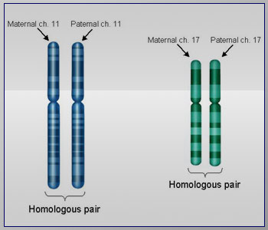
Kromosom homolog

Slide 8
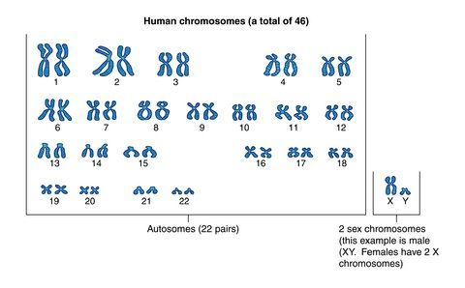
Kromosom manusia

Slide 9
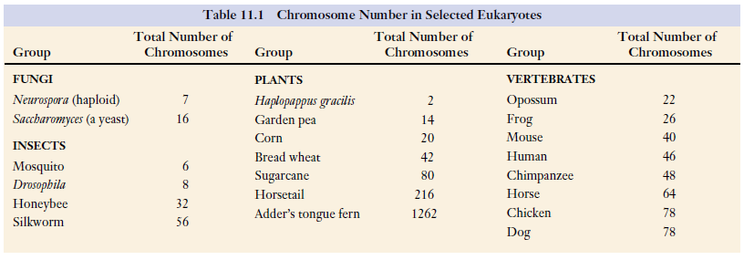
Jumlah kromosom pada makhluk hidup lain

Slide 10
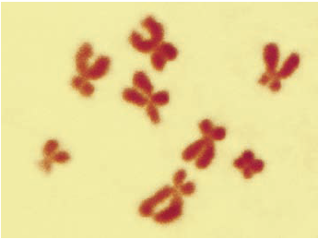
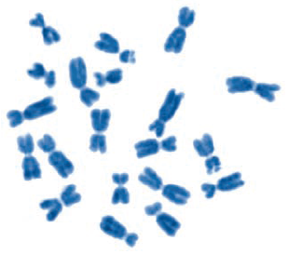
Kromosom pada Drosophila melanogaster
Kromosom pada tanaman jagung (Zea mays)

Slide 11
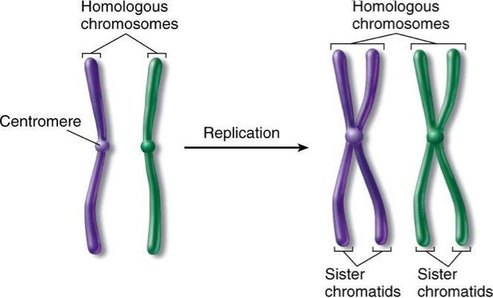
Struktur Kromosom
Terdapat sentromer →tempat berkaitnya sister chromatid dan benang spindel saat pembelahan sel

Slide 12
Struktur kromosom
Berdasarkan letak sentromernya, kromosom bisa dibedakan menjadi
Metasentrik → sentromer letaknya di bagian tengah kromosom
Submetasentrik → sentromer agak bergeser dari bagian tengah kromosom
Akrosentrik → sentromer terletak mendekati ujung kromosom
Telosentrik → kromosom terletak di ujung kromosom

Slide 13
Struktur Kromosom
Lengan panjang kromosom ditulis dengan q
Lengan pendek kromosom ditulis dengan p

Slide 14
Pembelahan Sel (Mitosis)

Slide 15
Pembelahan sel pada sel eukariotik
Pada sel eukariotik proses pembelahan sel berlangsung lebih rumit
Ada beberapa tahap :
Interfase
Mitosis
Sitokinesis

Slide 16
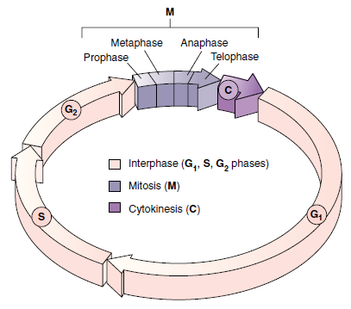
Fase-fase pembelahan sel eukariotik

Slide 17
Interfase
Fase ini merupakan fase yang lama terjadi dalam satu siklus sel (± 23 jam)
Interfase terdiri dari 3 fase :
Fase G1 : terjadi peningkatan ukuran sel, pembentukan RNA dan protein
Fase S : terjadi penggandaan DNA
Fase G2 : terjadi pertumbuhan ukuran sel, sintesis protein dan pengecekan terakhir sebelum sel memasuki fase mitosis

Slide 18
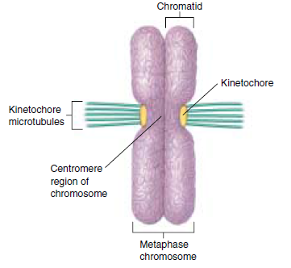
Interfase
Pada fase S, setiap kromosom akan bereplikasi menjadi 2 sister chromatid
Kedua sister chromatid akan berikatan pada sentromer

Slide 19
Mitosis
Pada fase ini terjadi pembelahan sel menjadi 2
Kromosom juga terpisah menjadi 2 bagian → ke bagian sel yang baru
Mitosis ini dibagi menjadi 5 fase
Profase
Metafase
Anafase
Telofase

Slide 20
Profase
Kromosom berkodensasi (bentuknya lebih padat) sehingga bisa diamati dengan mikroskop cahaya
Terbentuknya benang spindel
Dua sentrosom akan berpisah membentuk aster

Slide 21
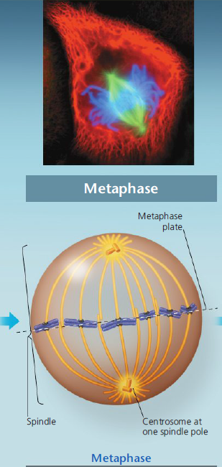
Metafase
Pada fase ini sentrosom terletak pada kutub yang berseberangan
Kromosom akan terletak di bagian tengah sel siap terpisah
Kromosom tetap terikat dengan benang spindel

Slide 22
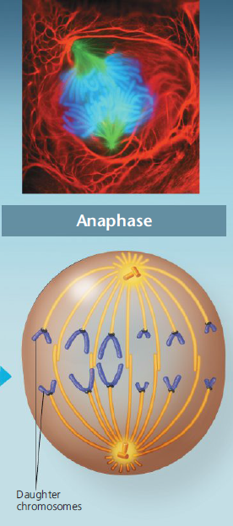
Anafase
Pada fase ini sister chromatid pada kromosom akan terpisah
Masing-masing sister chromatid akan menuju ke kutub yang berbeda
Pada akhir anafase setiap sel baru mempunyai kromosom yang jumlahnya sama

Slide 23
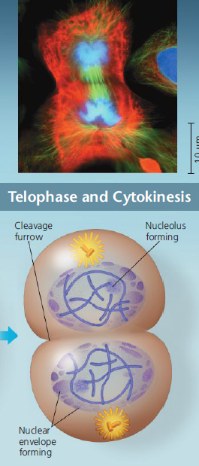
Telofase
Pada fase ini 2 sel baru mulai terbentuk
Inti sel mulai terbentuk
Sentrosom mulai menghilang
Langsung diikuti dengan fase sitokinesis

Slide 24
Sitokinesis
Pembelahan sel menjadi 2 menjadi lengkap
Pada sel hewan akan dimulain dengan pembentukan alur pembelahan (cleavage furrow) pada bagian tengah sel
Sedangkan pada sel tumbuhan akan dimulai dengan pembentukan plat sel

Slide 25
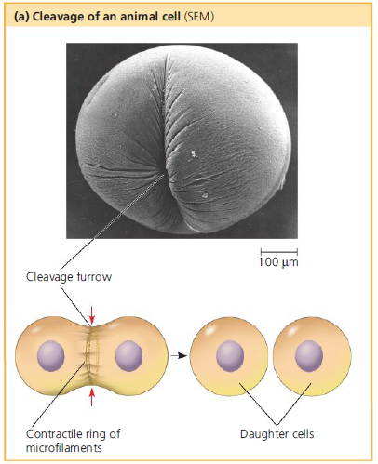
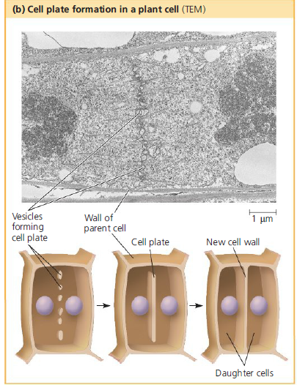
Perbedaan sitokinesis pada sel hewan dengan sel tumbuhan

Slide 26
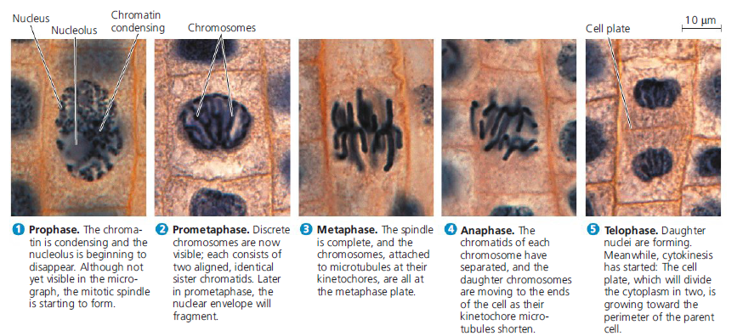
Mitosis pada sel tumbuhan

Slide 27
Pembelahan Sel (Meiosis)

Slide 28
Meiosis
Merupakan pembelahan sel yang terjadi pada sel-sel gamet (sel-sel kelamin)
Menghasilkan sel-sel yang haploid
Terjadi juga proses pindah silang

Slide 29
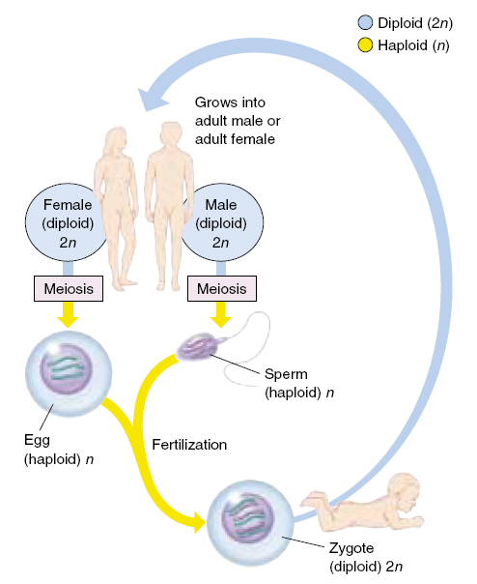
Siklus seksual manusia

Slide 30
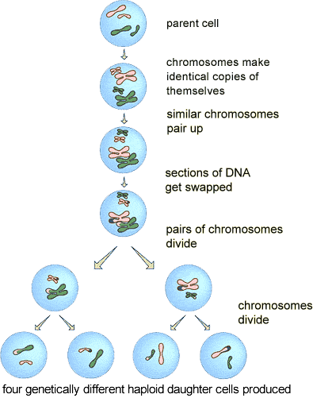
Tahapan pada Meiosis
Meiosis I
Profase I
Metafase I
Anafase I
Telofase I
Meiosis II
Profase II
Metafase II
Anafase II
Telofase II

Slide 31
Perbedaan antara Meiosis I dan Meiosis II
Meiosis I | Meiosis II
1. Menghasilkan 2 sel baru dengan jumlah kromosom setengah dari jumlah kromosom sel induk (haploid) | 1. Menghasilkan 4 sel baru dengan jumlah kromosom setengah dari jumlah kromosom sel induk (haploid)
2. Sister chromatid tidak terpisah | 2. Sister chromatid terpisah
3. Durasi panjang dan lebih rumit | 3. Durasi pendek dan lebih sederhana

Slide 32
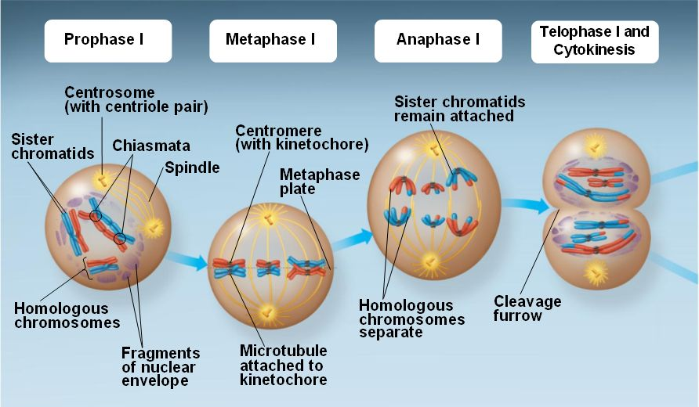
Meiosis I

Slide 33
Profase I
Terdiri dari 5 fase :
Leptonema : kromosom akan berkondensasi (memadat)
Zigoten : Sentrosom akan membelah menjadi 2 dan bergerak ke kutub yang berlawanan dan akan terjadi proses sinapsis
Pakiten : Kromosom akan menggandakan diri menjadi 2 kromatid yang saling melekat pada sentromer
Diploten : Terjadi proses pindah silang antara 2 kromatid
Diakinesis : terbentuknya benang-benang spindel

Slide 34
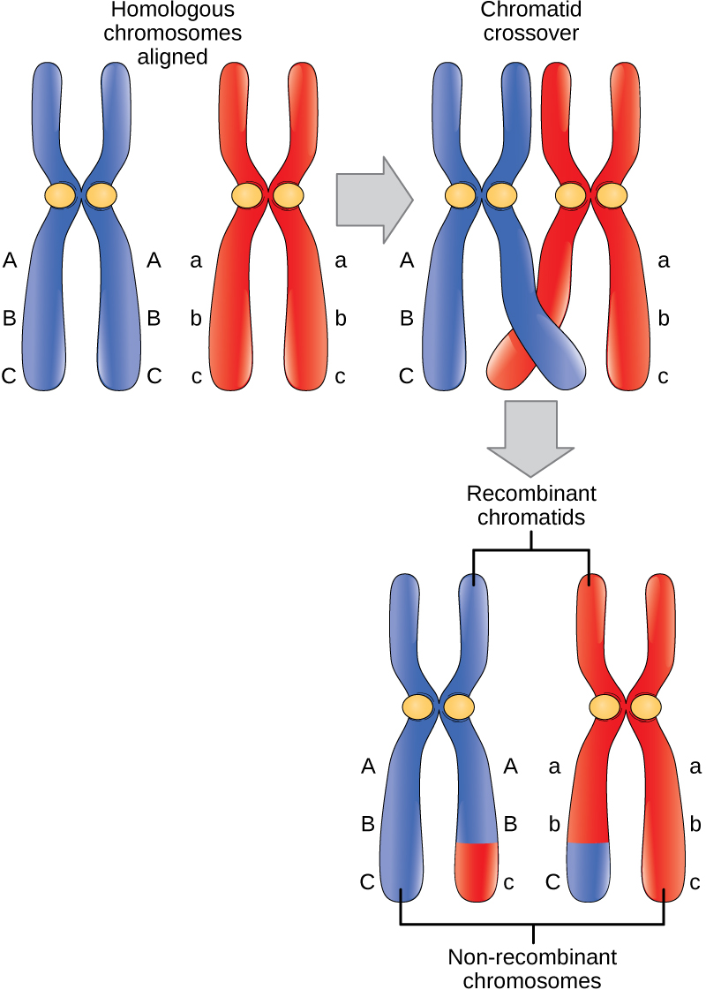
Sinapsis dan Pindah silang
Sinapsis
Proses dimana kromosom homolog akan berjajar
Pindah silang:
Proses pertukaran segmen antara kromatid yang berdekatan
Karena proses pindah silang ini keanekaragaman makhluk hidup terbentuk → tidak sama dengan induknya

Slide 36
Kiasma
Bukti adanya proses pindah silang adalah pembentukan kiasma
Kiasma adalah perlekatan antara 2 kromatid yang saling pindah silang berbentuk huruf X
Kiasma bisa dilihat pada mikroskop

Slide 37
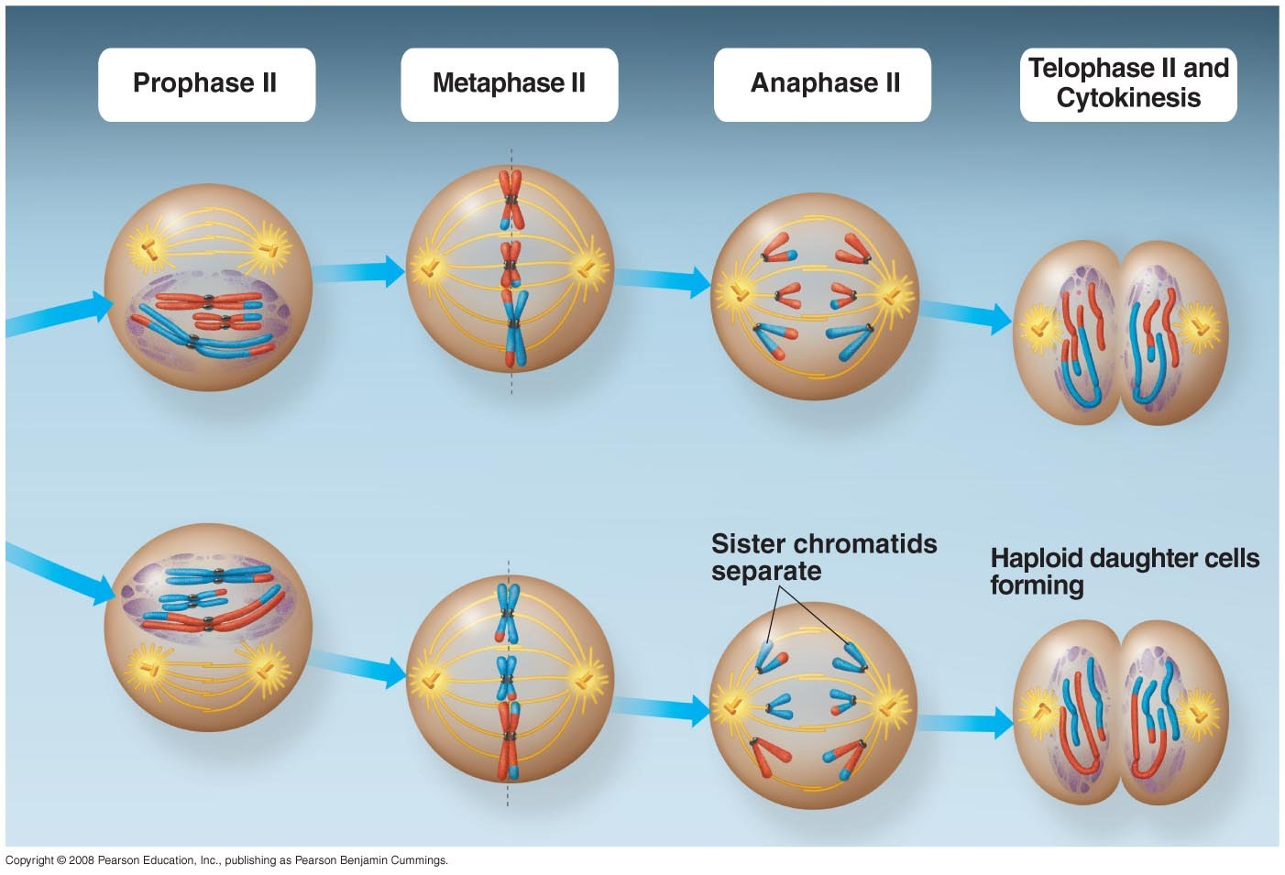
Meiosis II

Slide 38
Penentuan Jenis Kelamin
Beberapa makhluk hidup memiliki cara penentuan jenis kelamin yang berbeda
Untuk manusia dan Drosophila melanogaster menggunakan tipe XY :
Lalat jantan : 3AAXY
Lalat betina : 3AAXX
Untuk belalang menngunakan tipe XO:
Belalang jantan : XO
Belalang betina : XX

Slide 39
Penentuan Jenis Kelamin
Pada kupu-kupu menggunakan tipe ZW :
Kupu-kupu jantan : ZZ
Kupu-kupu betina : ZW
Pada unggas (ayam, itik, bebe) menggunakan tipe ZO:
Ayam jantan : ZZ
Ayam betina : ZO

Slide 40
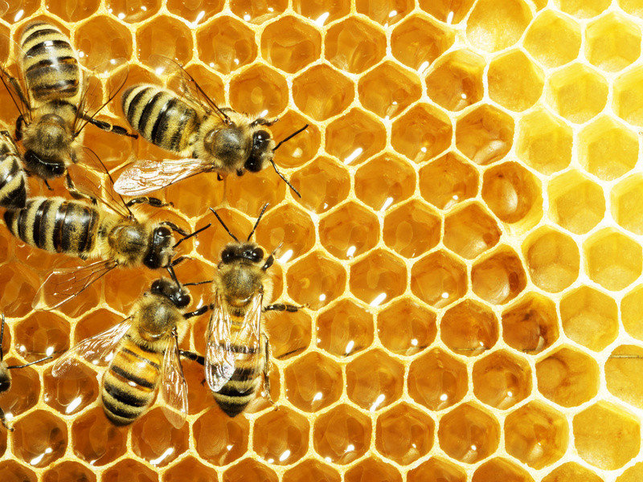
Penentuan jenis kelamin
Pada lebah madu, semut, penentuannya bukan berdasar kromosom kelamin
Tetapi bergantung pada sifat ploidi individu
Lebah jantan bersifat haploid
Sel telur yang dibuahi sperma menjadi lebah ratu dan pekerja yang bersifat diploid

Slide 41
Kromatin kelamin pada manusia
Kromatin kelamin ditemukan oleh M.L Barr dan Bertram
Melalui pengamatan dengan sel epitel mukosa mulut
Disebut juga Badan Barr (Barr body)
Terletak pada membran inti
Wanita memiliki Badan Barr sedangkan laki-laki tidak memiliki

Slide 42
Kromatin Kelamin
Pada sel neutrofil bentuknya seperti stik drum (drumstick)
Karena dapat digunakan untuk membedakan jenis kelamin maka dinamakan kromatin kelamin
Hipotesa Lyon menyatakan bahwa kromatin kelamin berasal dari salah satu dari sepasang kromosom X yang inaktif setelah mitosis

Slide 43
